Slide 1
Контрольная работа №1
по ЛА и АГ
(0 вариант)

Slide 2
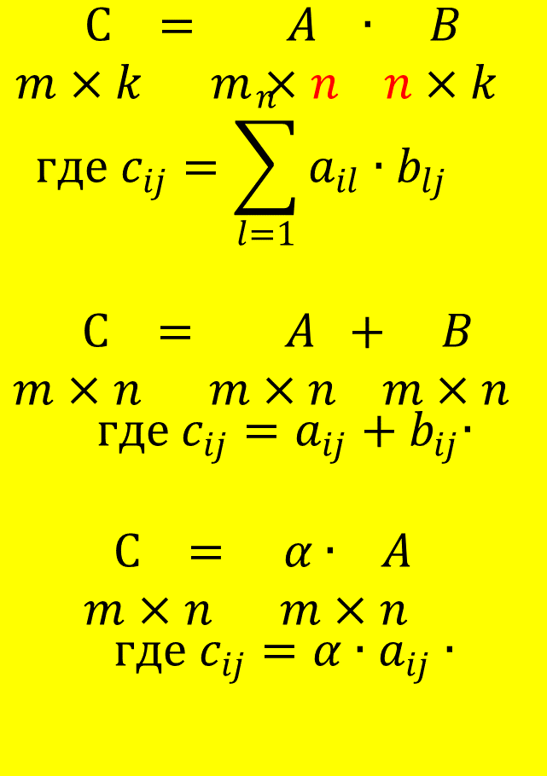
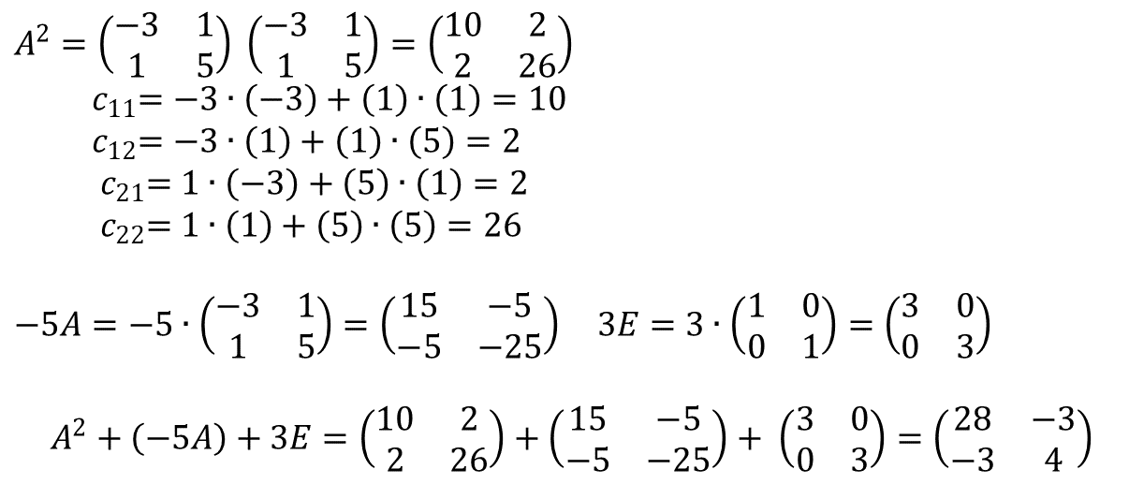
№1. Действия над матрицами $\text{Вычислить} A^{2}−5A+3E\text{, } \text{если} A=\left(\begin{matrix}−3 & 1 \\ 1 & 5\end{matrix}\right)$
$$\begin{matrix}С = A ∙ B \\ m×k m×n n×k \end{matrix}$$
$$где c_{ij}=\sum_{l=1}^{n}{a_{il}}∙b_{lj}$$
$$\begin{matrix}С = A + B \\ m×n m×n m×n \end{matrix}$$
$$где c_{ij}=a_{ij}{+ b}_{ij}∙$$
$$\begin{matrix}С = α∙ A \\ m×n m×n \end{matrix}$$
$$где c_{ij}=α∙a_{ij}∙$$
$$A^{2}=\left(\begin{matrix}−3 & 1 \\ 1 & 5\end{matrix}\right) \left(\begin{matrix}−3 & 1 \\ 1 & 5\end{matrix}\right)=\left(\begin{matrix}10 & 2 \\ 2 & 26\end{matrix}\right)$$
$${ c}_{11}=−3∙\left(−3\right)+\left(1\right)∙\left(1\right)=10$$
$${ c}_{12}=−3∙\left(1\right)+\left(1\right)∙\left(5\right)=2$$
$${ c}_{21}=1∙\left(−3\right)+\left(5\right)∙\left(1\right)=2$$
$${ c}_{22}=1∙\left(1\right)+\left(5\right)∙\left(5\right)=26$$
$−5A=−5∙\left(\begin{matrix}−3 & 1 \\ 1 & 5\end{matrix}\right)=\left(\begin{matrix}15 & −5 \\ −5 & −25\end{matrix}\right) 3E=3∙\left(\begin{matrix}1 & 0 \\ 0 & 1\end{matrix}\right)=\left(\begin{matrix}3 & 0 \\ 0 & 3\end{matrix}\right)$
$$A^{2}+\left(−5A\right)+3E=\left(\begin{matrix}10 & 2 \\ 2 & 26\end{matrix}\right)+\left(\begin{matrix}15 & −5 \\ −5 & −25\end{matrix}\right)+ \left(\begin{matrix}3 & 0 \\ 0 & 3\end{matrix}\right)=\left(\begin{matrix}28 & −3 \\ −3 & 4\end{matrix}\right)$$
$$A^{2}−5A+3E=\left(\begin{matrix}28 & −3 \\ −3 & 4\end{matrix}\right)$$

Slide 3
№2. Операции над матрицами. Вычислить:$\left(\begin{matrix}0 & −1 & −4 \\ 2 & 0 & 0 \\ 0 & 5 & 4\end{matrix}\right) \left(\begin{matrix}3 \\ 0 \\ −4\end{matrix}\right)$
$$c_{11}=0∙\left(−8\right)+\left(−1\right)∙0+\left(−4\right)∙\left(−4\right)=16$$
$$c_{21}=2∙3+0∙0+0∙(−4)=6$$
$$c_{31}=0∙3+0∙0+4∙\left(−4\right)=−16$$
$$\left(\begin{matrix}0 & −1 & −4 \\ 2 & 0 & 0 \\ 0 & 5 & 4\end{matrix}\right) \left(\begin{matrix}3 \\ 0 \\ −4\end{matrix}\right)=\left(\begin{matrix}16 \\ 6 \\ −16\end{matrix}\right)$$

Slide 4
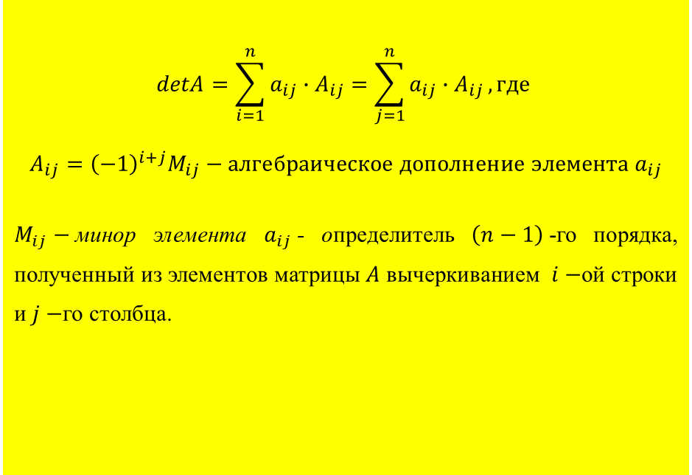
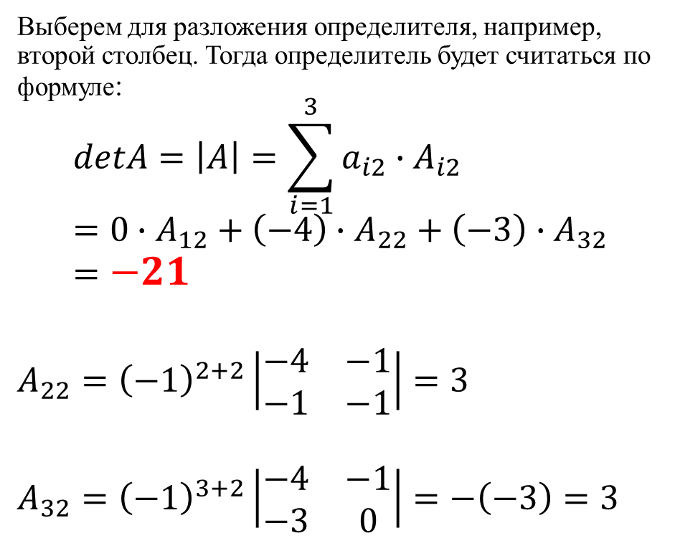
№3. Вычислить определитель матрицы: $$\left|\begin{matrix}−4 & 0 & −1 \\ −3 & −4 & 0 \\ −1 & −3 & −1\end{matrix}\right|$$
$$detA=\sum_{i=1}^{n}{a_{ij}∙A_{ij}=\sum_{j=1}^{n}{a_{ij}∙A_{ij}}}, где$$
$$A_{ij}={\left(−1\right)}^{i+j}M_{ij}−алгебраическое дополнение элемента{ a}_{ij}$$
$M_{ij}−$минор элемента $a_{ij}$- определитель $\left(n−1\right)$-го порядка, полученный из элементов матрицы $A$ вычеркиванием $i−$ой строки и $j−$го столбца.
Выберем для разложения определителя, например, второй столбец. Тогда определитель будет считаться по формуле:
$$detA=\left|A\right|=\sum_{i=1}^{3}{a_{i2}∙A_{i2}}=0∙A_{12}+\left(−4\right)∙A_{22}+\left(−3\right)∙A_{32}=−21$$
$$A_{22}={\left(−1\right)}^{2+2}\left|\begin{matrix}−4 & −1 \\ −1 & −1\end{matrix}\right|=3$$
$$A_{32}={\left(−1\right)}^{3+2}\left|\begin{matrix}−4 & −1 \\ −3 & 0\end{matrix}\right|=−\left(−3\right)=3$$

Slide 5
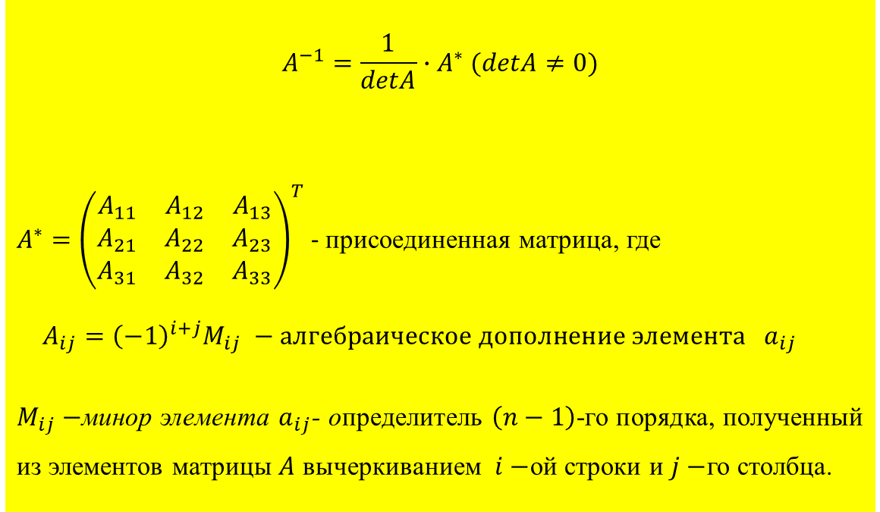
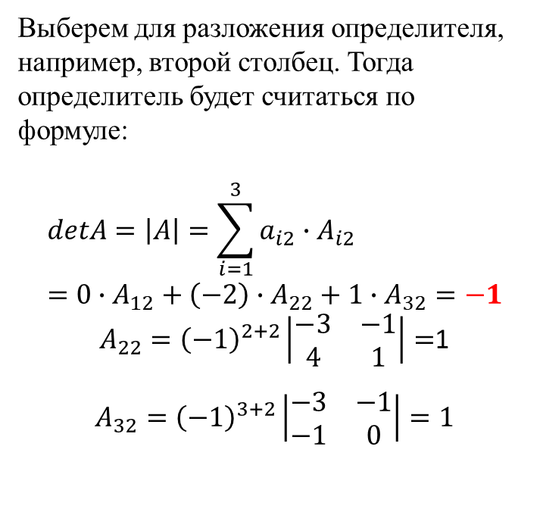
№4. Найти обратную матрицу $$\left(\begin{matrix}−3 & 0 & −1 \\ −1 & −2 & 0 \\ 4 & 1 & 1\end{matrix}\right)$$
$$A^{−1}=\frac{1}{detA}∙A^{∗} (detA≠0)$$
$A^{∗}={\left(\begin{matrix}A_{11} & A_{12} & A_{13} \\ A_{21} & A_{22} & A_{23} \\ A_{31} & A_{32} & A_{33}\end{matrix}\right)}^{T}$ - присоединенная матрица, где
$$A_{ij}={\left(−1\right)}^{i+j}M_{ij} −алгебраическое дополнение элемента { a}_{ij}$$
$M_{ij}−$минор элемента $a_{ij}$- определитель $\left(n−1\right)$-го порядка, полученный из элементов матрицы $A$ вычеркиванием $i−$ой строки и $j−$го столбца.
Выберем для разложения определителя, например, второй столбец. Тогда определитель будет считаться по формуле:
$$detA=\left|A\right|=\sum_{i=1}^{3}{a_{i2}∙A_{i2}}=0∙A_{12}+\left(−2\right)∙A_{22}+1∙A_{32}=−1$$
$A_{22}={\left(−1\right)}^{2+2}\left|\begin{matrix}−3 & −1 \\ 4 & 1\end{matrix}\right|=$1
$$A_{32}={\left(−1\right)}^{3+2}\left|\begin{matrix}−3 & −1 \\ −1 & 0\end{matrix}\right|=1$$

Slide 6
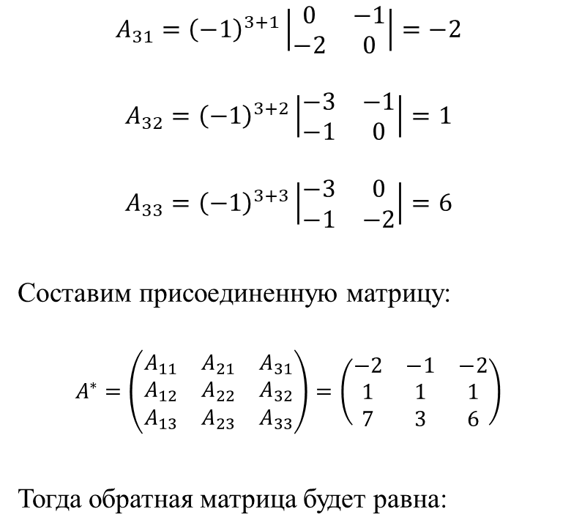
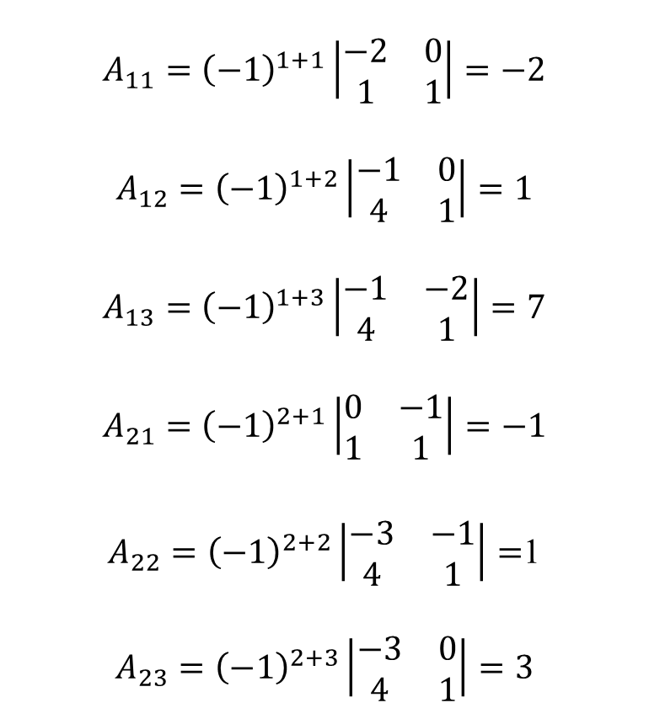
$$A_{11}={\left(−1\right)}^{1+1}\left|\begin{matrix}−2 & 0 \\ 1 & 1\end{matrix}\right|=−2$$
$$A_{12}={\left(−1\right)}^{1+2}\left|\begin{matrix}−1 & 0 \\ 4 & 1\end{matrix}\right|=1$$
$$A_{13}={\left(−1\right)}^{1+3}\left|\begin{matrix}−1 & −2 \\ 4 & 1\end{matrix}\right|=7$$
$$A_{21}={\left(−1\right)}^{2+1}\left|\begin{matrix}0 & −1 \\ 1 & 1\end{matrix}\right|=−1$$
$A_{22}={\left(−1\right)}^{2+2}\left|\begin{matrix}−3 & −1 \\ 4 & 1\end{matrix}\right|=$1
$$A_{23}={\left(−1\right)}^{2+3}\left|\begin{matrix}−3 & 0 \\ 4 & 1\end{matrix}\right|=3$$
$$A_{31}={\left(−1\right)}^{3+1}\left|\begin{matrix}0 & −1 \\ −2 & 0\end{matrix}\right|=−2$$
$$A_{32}={\left(−1\right)}^{3+2}\left|\begin{matrix}−3 & −1 \\ −1 & 0\end{matrix}\right|=1$$
$$A_{33}={\left(−1\right)}^{3+3}\left|\begin{matrix}−3 & 0 \\ −1 & −2\end{matrix}\right|=6$$
Составим присоединенную матрицу:
$$A^{∗}=\left(\begin{matrix}A_{11} & A_{21} & A_{31} \\ A_{12} & A_{22} & A_{32} \\ A_{13} & A_{23} & A_{33}\end{matrix}\right)=\left(\begin{matrix}−2 & −1 & −2 \\ 1 & 1 & 1 \\ 7 & 3 & 6\end{matrix}\right)$$
Тогда обратная матрица будет равна:
$$A^{−1}=\frac{1}{detA}∙A^{∗}=\frac{1}{−1}∙\left(\begin{matrix}−2 & −1 & −2 \\ 1 & 1 & 1 \\ 7 & 3 & 6\end{matrix}\right)=\left(−\begin{matrix}2 & 1 & 2 \\ 1 & −1 & −1 \\ −7 & −3 & −6\end{matrix}\right)$$

Slide 7
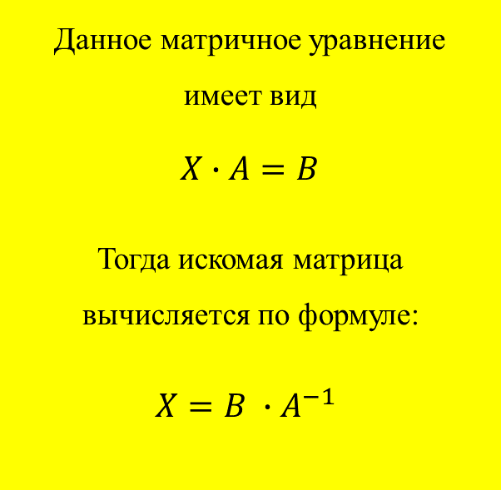

№5. Решить матричное уравнение: $$X\left(\begin{matrix}2 & 1 & 3 \\ −3 & −1 & −1 \\ 0 & 0 & −1\end{matrix}\right)=\left(\begin{matrix}0 & 2 & 1 \\ −1 & −2 & 4 \\ −2 & −3 & 2\end{matrix}\right)$$
Данное матричное уравнение имеет вид
$$X∙A=B$$
Тогда искомая матрица вычисляется по формуле:
$X=B ∙A^{−1}$
$$detA=\left|\begin{matrix}2 & 1 & 3 \\ −3 & −1 & −1 \\ 0 & 0 & −1\end{matrix}\right|=−1$$
$$A^{−1}=\frac{1}{detA}∙A^{∗}=\frac{1}{−1}\left(\begin{matrix}1 & 1 & 2 \\ −3 & −2 & −7 \\ 0 & 0 & 1\end{matrix}\right)=\left(\begin{matrix}−1 & −1 & −2 \\ 3 & 2 & 7 \\ 0 & 0 & −1\end{matrix}\right)$$
$$X=B ∙A^{−1}=\left(\begin{matrix}0 & 2 & 1 \\ −1 & −2 & 4 \\ −2 & −3 & 2\end{matrix}\right)∙\left(\begin{matrix}−1 & −1 & −2 \\ 3 & 2 & 7 \\ 0 & 0 & −1\end{matrix}\right)=\left(\begin{matrix}6 & 4 & 13 \\ −5 & −3 & −16 \\ −7 & −4 & −19\end{matrix}\right)$$
$$X=\left(\begin{matrix}6 & 4 & 13 \\ −5 & −3 & −16 \\ −7 & −4 & −19\end{matrix}\right)$$

Slide 8

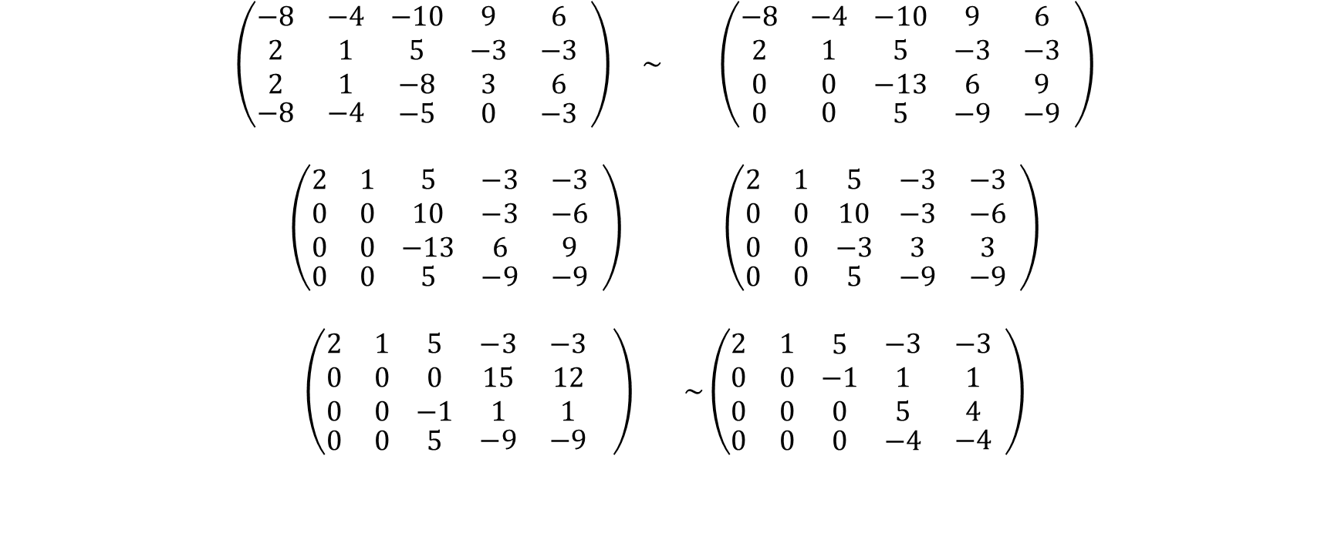


№6. Вычислить ранг матрицы: $$\left(\begin{aligned}\begin{matrix}−8 \\ 2 \\ 2\end{matrix} \\ −8\end{aligned} \begin{aligned}\begin{matrix}−4 \\ 1 \\ 1\end{matrix} \\ −4\end{aligned} \begin{aligned}\begin{matrix}−10 \\ 5 \\ −8\end{matrix} \\ −5\end{aligned} \begin{aligned}\begin{matrix}9 \\ −3 \\ 3\end{matrix} \\ 0\end{aligned} \begin{aligned}\begin{matrix}6 \\ −3 \\ 6\end{matrix} \\ −3\end{aligned} \right)$$
$$Элементарными преобразованиями приведем матрицу к ступенчатому виду$$
$∙(4)$+
$$\left(\begin{aligned}\begin{matrix}−8 \\ 2 \\ 2\end{matrix} \\ −8\end{aligned} \begin{aligned}\begin{matrix}−4 \\ 1 \\ 1\end{matrix} \\ −4\end{aligned} \begin{aligned}\begin{matrix}−10 \\ 5 \\ −8\end{matrix} \\ −5\end{aligned} \begin{aligned}\begin{matrix}9 \\ −3 \\ 3\end{matrix} \\ 0\end{aligned} \begin{aligned}\begin{matrix}6 \\ −3 \\ 6\end{matrix} \\ −3\end{aligned} \right) \sim \left(\begin{aligned}\begin{matrix}−8 \\ 2 \\ 0\end{matrix} \\ 0\end{aligned} \begin{aligned}\begin{matrix}−4 \\ 1 \\ 0\end{matrix} \\ 0\end{aligned} \begin{aligned}\begin{matrix}−10 \\ 5 \\ −13\end{matrix} \\ 5\end{aligned} \begin{aligned}\begin{matrix}9 \\ −3 \\ 6\end{matrix} \\ −9\end{aligned} \begin{aligned}\begin{matrix}6 \\ −3 \\ 9\end{matrix} \\ −9\end{aligned} \right)$$
$$\left(\begin{aligned}\begin{matrix}2 \\ 0 \\ 0\end{matrix} \\ 0\end{aligned} \begin{aligned}\begin{matrix}1 \\ 0 \\ 0\end{matrix} \\ 0\end{aligned} \begin{aligned}\begin{matrix}5 \\ 10 \\ −13\end{matrix} \\ 5\end{aligned} \begin{aligned}\begin{matrix}−3 \\ −3 \\ 6\end{matrix} \\ −9\end{aligned} \begin{aligned}\begin{matrix}−3 \\ −6 \\ 9\end{matrix} \\ −9\end{aligned} \right) \left(\begin{aligned}\begin{matrix}2 \\ 0 \\ 0\end{matrix} \\ 0\end{aligned} \begin{aligned}\begin{matrix}1 \\ 0 \\ 0\end{matrix} \\ 0\end{aligned} \begin{aligned}\begin{matrix}5 \\ 10 \\ −3\end{matrix} \\ 5\end{aligned} \begin{aligned}\begin{matrix}−3 \\ −3 \\ 3\end{matrix} \\ −9\end{aligned} \begin{aligned}\begin{matrix}−3 \\ −6 \\ 3\end{matrix} \\ −9\end{aligned} \right)$$
$$\left(\begin{aligned}\begin{matrix}2 \\ 0 \\ 0\end{matrix} \\ 0\end{aligned} \begin{aligned}\begin{matrix}1 \\ 0 \\ 0\end{matrix} \\ 0\end{aligned} \begin{aligned}\begin{matrix}5 \\ 0 \\ −1\end{matrix} \\ 5\end{aligned} \begin{aligned}\begin{matrix}−3 \\ 15 \\ 1\end{matrix} \\ −9\end{aligned} \begin{aligned}\begin{matrix}−3 \\ 12 \\ 1\end{matrix} \\ −9\end{aligned} \right) \sim \left(\begin{aligned}\begin{matrix}2 \\ 0 \\ 0\end{matrix} \\ 0\end{aligned} \begin{aligned}\begin{matrix}1 \\ 0 \\ 0\end{matrix} \\ 0\end{aligned} \begin{aligned}\begin{matrix}5 \\ −1 \\ 0\end{matrix} \\ 0\end{aligned} \begin{aligned}\begin{matrix}−3 \\ 1 \\ 5\end{matrix} \\ −4\end{aligned} \begin{aligned}\begin{matrix}−3 \\ 1 \\ 4\end{matrix} \\ −4\end{aligned} \right)$$
$∙(−1)$+
$∙(−1)$+
$∙(1)$+
$∙(−2)$+
$$∙\left(\frac{1}{3}\right)$$
$$∙\left(\frac{1}{3}\right)$$
$∙(5)$+
$$∙\left(\frac{1}{4}\right)$$

Slide 9
$$\left(\begin{aligned}\begin{matrix}2 \\ 0 \\ 0\end{matrix} \\ 0\end{aligned} \begin{aligned}\begin{matrix}1 \\ 0 \\ 0\end{matrix} \\ 0\end{aligned} \begin{aligned}\begin{matrix}5 \\ −1 \\ 0\end{matrix} \\ 0\end{aligned} \begin{aligned}\begin{matrix}−3 \\ 1 \\ 1\end{matrix} \\ 5\end{aligned} \begin{aligned}\begin{matrix}−3 \\ 1 \\ 1\end{matrix} \\ 4\end{aligned} \right) \sim \left(\begin{aligned}\begin{matrix}2 \\ 0 \\ 0\end{matrix} \\ 0\end{aligned} \begin{aligned}\begin{matrix}1 \\ 0 \\ 0\end{matrix} \\ 0\end{aligned} \begin{aligned}\begin{matrix}5 \\ −1 \\ 0\end{matrix} \\ 0\end{aligned} \begin{aligned}\begin{matrix}−3 \\ 1 \\ 1\end{matrix} \\ 0\end{aligned} \begin{aligned}\begin{matrix}−3 \\ 1 \\ 1\end{matrix} \\ −1\end{aligned} \right)$$
$∙(−5)$+
$$RgA=4$$

Slide 10

№7. Вычислить определитель: $$\left|\begin{aligned}\begin{matrix}1 \\ 2 \\ 3\end{matrix} \\ −3\end{aligned} \begin{aligned}\begin{matrix}−4 \\ −6 \\ −5\end{matrix} \\ 3\end{aligned} \begin{aligned}\begin{matrix}2 \\ 3 \\ −1\end{matrix} \\ 3\end{aligned} \begin{aligned}\begin{matrix}−6 \\ 7 \\ −6\end{matrix} \\ −2\end{aligned}\right|$$
При помощи элементарных преобразований определителя, обнулим 1-ый столбец кроме 1-го элемента:
$$\left|\begin{aligned}\begin{matrix}1 \\ 2 \\ 3\end{matrix} \\ −3\end{aligned} \begin{aligned}\begin{matrix}−4 \\ −6 \\ −5\end{matrix} \\ 3\end{aligned} \begin{aligned}\begin{matrix}2 \\ 3 \\ −1\end{matrix} \\ 3\end{aligned} \begin{aligned}\begin{matrix}−6 \\ 7 \\ −6\end{matrix} \\ −2\end{aligned}\right| = \left|\begin{aligned}\begin{matrix}1 \\ 2 \\ 3\end{matrix} \\ 0\end{aligned} \begin{aligned}\begin{matrix}−4 \\ −6 \\ −5\end{matrix} \\ −2\end{aligned} \begin{aligned}\begin{matrix}2 \\ 3 \\ −1\end{matrix} \\ 2\end{aligned} \begin{aligned}\begin{matrix}−6 \\ 7 \\ −6\end{matrix} \\ −8\end{aligned}\right| = 2∙\left|\begin{aligned}\begin{matrix}1 \\ 2 \\ 3\end{matrix} \\ 0\end{aligned} \begin{aligned}\begin{matrix}−4 \\ −6 \\ −5\end{matrix} \\ −1\end{aligned} \begin{aligned}\begin{matrix}2 \\ 3 \\ −1\end{matrix} \\ 1\end{aligned} \begin{aligned}\begin{matrix}−6 \\ 7 \\ −6\end{matrix} \\ −4\end{aligned}\right|$$
=2$∙\left|\begin{aligned}\begin{matrix}1 \\ 0 \\ 0\end{matrix} \\ 0\end{aligned} \begin{aligned}\begin{matrix}−4 \\ 2 \\ 7\end{matrix} \\ −1\end{aligned} \begin{aligned}\begin{matrix}2 \\ −1 \\ −7\end{matrix} \\ 1\end{aligned} \begin{aligned}\begin{matrix}−6 \\ 19 \\ 12\end{matrix} \\ −4\end{aligned}\right|$ $=2∙16=32$
$∙(−2)$+
$∙(−3)$+
$∙(1)$+
Вычислим последний определитель с помощью разложения по первому столбцу.
$\left|\begin{aligned}\begin{matrix}1 \\ 0 \\ 0\end{matrix} \\ 0\end{aligned} \begin{aligned}\begin{matrix}−4 \\ 2 \\ 7\end{matrix} \\ −1\end{aligned} \begin{aligned}\begin{matrix}2 \\ −1 \\ −7\end{matrix} \\ 1\end{aligned} \begin{aligned}\begin{matrix}−6 \\ 19 \\ 12\end{matrix} \\ −4\end{aligned}\right|=1∙A_{11}$=16
$$A_{11}={(−1)}^{1+1}\left|\begin{matrix}2 & −1 & 19 \\ 7 & −7 & 12 \\ −1 & 1 & −4\end{matrix}\right|=16$$

Slide 11

№8. Решить систему уравнений методом Гаусса: $$\left\{\begin{aligned}\begin{matrix}−5x_{1}+6x_{2}−2x_{3}−6x_{4}=50 \\ −4x_{1}−3x_{2}−4x_{3}−3x_{4}=19\end{matrix} \\ 2x_{1}−2x_{2}+3x_{4}=−18 \\ −2x_{1}+3x_{2}+2x_{3}−3x_{4}=13\end{aligned}\right.$$
Составим расширенную матрицу и элементарными преобразованиями, работая только со строками, приведем ее к треугольному виду:
$$\left(\begin{aligned}\begin{matrix}−5 \\ −4 \\ 2\end{matrix} \\ −2\end{aligned} \begin{aligned}\begin{matrix}6 \\ −3 \\ −2\end{matrix} \\ 3\end{aligned} \begin{aligned}\begin{matrix}−2 \\ −4 \\ 0\end{matrix} \\ 2\end{aligned} \begin{aligned}\begin{matrix}−6 \\ −3 \\ 3\end{matrix} \\ −3\end{aligned} | \begin{aligned}\begin{matrix}50 \\ 19 \\ −18\end{matrix} \\ 13\end{aligned}\right) \sim \left(\begin{aligned}\begin{matrix}1 \\ 0 \\ 0\end{matrix} \\ 0\end{aligned} \begin{aligned}\begin{matrix}−9 \\ 1 \\ 0\end{matrix} \\ 0\end{aligned} \begin{aligned}\begin{matrix}−2 \\ 2 \\ 1\end{matrix} \\ 0\end{aligned} \begin{aligned}\begin{matrix}3 \\ 0 \\ 3\end{matrix} \\ 1\end{aligned} | \begin{aligned}\begin{matrix}−31 \\ −5 \\ −16\end{matrix} \\ −4\end{aligned}\right) ,$$
$$rg\left(A\right)=rg\left(A | B\right)=4=n, где n−количество переменных ⇒ система совместна и имеет единственное решение$$
На основе полученной матрицы запишем упрощенную систему уравнений:
$$\left\{\begin{aligned}\begin{matrix}x_{1}−9x_{2}−2x_{3}+3x_{4}=−31 \\ x_{2}+2x_{3}=−5\end{matrix} \\ x_{3}+3x_{4}=−16 \\ x_{4}=−4\end{aligned}\right.$$
Решая данную систему, получаем:
$$x_{1} x_{2} x_{3} x_{4}$$
$$\left(\begin{aligned}\begin{matrix}x_{1} \\ x_{2} \\ x_{3}\end{matrix} \\ x_{4}\end{aligned}\right)=\left(\begin{aligned}\begin{matrix}0 \\ 3 \\ −4\end{matrix} \\ −4\end{aligned}\right)$$

Slide 12


№9. Найти ФСР однородной системы: $$\left\{\begin{aligned}\begin{matrix}x_{1}+3x_{2}−4x_{3}+9x_{4}=0 \\ {−2x}_{1}−2x_{2}−4x_{3}−3x_{4}=0\end{matrix} \\ {−4x}_{1}−5x_{2}−5x_{3}−3x_{4}=0\end{aligned}\right.$$
Элементарными преобразованиями, работая только со строками, приведем матрицу коэффициентов системы к ступенчатому виду:
$\left(\begin{matrix}1 & 3 & −4 \\ −2 & −2 & −4 \\ −4 & −5 & −5\end{matrix} \begin{matrix}9 \\ −3 \\ −3\end{matrix}\right) ⇒ \left(\begin{matrix}1 & 3 & −4 \\ 0 & 1 & −3 \\ 0 & 0 & 0\end{matrix} −\begin{matrix}9 \\ 3 \\ 1\end{matrix}\right) \begin{matrix}Rg\left(A\right)=3 \\ \left|\begin{matrix}1 & 3 & 9 \\ 0 & 1 & −3 \\ 0 & 0 & 1\end{matrix}\right|−базисный минор\end{matrix}$
Запишем упрощенную систему ($x_{3}=с$):
$$\left\{\begin{aligned}\begin{matrix}x_{1}+3x_{2}−4с+9x_{4}=0 \\ x_{2}−3с−3x_{4}=0\end{matrix} \\ x_{4}=0\end{aligned}\right.$$
Решая данную систему, получаем:
$$x_{1} x_{2} x_{4}−базисные переменные,$$
$$x_{3} − свободная переменная$$
$$x_{1} x_{2} с x_{4}$$
R$g\left(A\right)=3<n=4, где n−количество переменных ⇒ система имеет бесконечное множество решений$
$$\left(\begin{aligned}\begin{matrix}x_{1} \\ x_{2} \\ x_{3}\end{matrix} \\ x_{4}\end{aligned}\right)=\left(\begin{aligned}\begin{matrix}−5с \\ 3с \\ с\end{matrix} \\ 0\end{aligned}\right)=с∙\left(\begin{aligned}\begin{matrix}−5 \\ 3 \\ 1\end{matrix} \\ 0\end{aligned}\right) =>$$
$$φ_{1}=\left(\begin{aligned}\begin{matrix}−5 \\ 3 \\ 1\end{matrix} \\ 0\end{aligned}\right)−ФСР системы.$$

Slide 13

№10. Найти общее решение следующей системы: $$\left\{\begin{aligned}\begin{matrix}−x_{1}+3x_{2}−6x_{3}+2x_{4}=9 \\ x_{1}−3x_{2}+6x_{3}−2x_{4}=−9\end{matrix} \\ {3x}_{1}−9x_{2}+2x_{3}−2x_{4}=−15\end{aligned}\right.$$
Составим расширенную матрицу и элементарными преобразованиями, работая только со строками, приведем ее к ступенчатому виду:
$\left(\begin{matrix}−1 & 3 & −6 \\ 1 & −3 & 6 \\ 3 & −9 & 2\end{matrix} \begin{matrix}2 \\ −2 \\ −2\end{matrix} | \begin{matrix}9 \\ −9 \\ −15\end{matrix}\right) => \left(\begin{matrix}−1 & 3 & −6 \\ 0 & 0 & −4 \\ 0 & 0 & 0\end{matrix} \begin{matrix}2 \\ 1 \\ 0\end{matrix} | \begin{matrix}9 \\ 3 \\ 0\end{matrix}\right) \begin{matrix}Rg\left(A\right)=Rg\left(A | В\right)=2 \\ \left|\begin{matrix}−1 & 2 \\ 0 & 1\end{matrix}\right|−базисный минор\end{matrix}$
Запишем упрощенную систему $(x_{2}=с_{1}{, x}_{3}=с_{2})$:
$$\left\{\begin{matrix}x_{1}+3c_{1}−6с_{2}+2x_{4}=9 \\ −4с_{2}{+x}_{4}=3\end{matrix}\right.$$
Решая данную систему, получаем:
$$x_{1}, x_{4}−базисные переменные,$$
$$x_{2}, x_{3} −свободные переменные$$
$$x_{1}{ с}_{1 }с_{2} x_{4}$$
$$rg\left(A\right)=rg\left(A | B\right)=2<n=4, где n−количество переменных ⇒ система совместна и имеет бесконечное множество решений$$
$$\left(\begin{aligned}\begin{matrix}x_{1} \\ x_{2} \\ x_{3}\end{matrix} \\ x_{4}\end{aligned}\right)=\left(\begin{aligned}\begin{matrix}−3+3c_{1}+2с_{2} \\ с_{1} \\ с_{2}\end{matrix} \\ 3+4с_{2}\end{aligned}\right)=\left(\begin{aligned}\begin{matrix}−3 \\ 0 \\ 0\end{matrix} \\ 3\end{aligned}\right)+с_{1}∙\left(\begin{aligned}\begin{matrix}3 \\ 1 \\ 0\end{matrix} \\ 0\end{aligned}\right)+с_{2}∙\left(\begin{aligned}\begin{matrix}2 \\ 0 \\ 1\end{matrix} \\ 4\end{aligned}\right)$$

Slide 14
Замечание: после приведения системы к ступенчатому виду, можно не возвращаться к системе, а сразу матрицу при базисных неизвестных привести к единичной и, затем выписать общее решение.
$\left(\begin{matrix}−1 & 3 & −6 \\ 1 & −3 & 6 \\ 3 & −9 & 2\end{matrix} \begin{matrix}2 \\ −2 \\ −2\end{matrix} | \begin{matrix}9 \\ −9 \\ −15\end{matrix}\right) \sim \left(\begin{matrix}−1 & 3 & −6 \\ 0 & 0 & −4 \\ 0 & 0 & 0\end{matrix} \begin{matrix}2 \\ 1 \\ 0\end{matrix} | \begin{matrix}9 \\ 3 \\ 0\end{matrix}\right) \sim$ $Rg\left(A\right)=Rg\left(A | В\right)=2$ < n = 4
$\sim$ $\left(\begin{matrix}−1 & 3 & \begin{matrix}2 & 0\end{matrix} \\ 0 & 0 & \begin{matrix}−4 & 1\end{matrix}\end{matrix} | \begin{matrix}3 \\ 3\end{matrix}\right)\sim$ $\left(\begin{matrix}1 & −3 & −\begin{matrix}2 & 0\end{matrix} \\ 0 & 0 & \begin{matrix}−4 & 1\end{matrix}\end{matrix} | \begin{matrix}−3 \\ 3\end{matrix}\right)$ Выпишем систему: $\left\{\begin{matrix}x_{1}=3x_{2}+2x_{3}−3 \\ x_{4}=4x_{3}+3\end{matrix}\right.$
Записав общее решение, получаем:
$x_{1}$, $x_{4}$ – базисные переменные
$x_{2}$, $x_{3}$ – свободные переменные
$$\left(\begin{aligned}\begin{matrix}x_{1} \\ x_{2} \\ x_{3}\end{matrix} \\ x_{4}\end{aligned}\right)=\left(\begin{aligned}\begin{matrix}−3+3c_{1}+2с_{2} \\ с_{1} \\ с_{2}\end{matrix} \\ 3+4с_{2}\end{aligned}\right)=\left(\begin{aligned}\begin{matrix}−3 \\ 0 \\ 0\end{matrix} \\ 3\end{aligned}\right)+с_{1}∙\left(\begin{aligned}\begin{matrix}3 \\ 1 \\ 0\end{matrix} \\ 0\end{aligned}\right)+с_{2}∙\left(\begin{aligned}\begin{matrix}2 \\ 0 \\ 1\end{matrix} \\ 4\end{aligned}\right)$$

